Slide 1
Inovações do Projeto Novo Rio Pinheiros
José Eduardo Bevilacqua
Assistente Executivo da Diretoria de Avaliação e Impacto Ambiental – I – CETESB
jbevilacqua@cetesb.gov.br

Slide 2
Reflexão
Ações respaldadas por metas progressivas de qualidade
Indicadores: qualidade da água

Slide 3
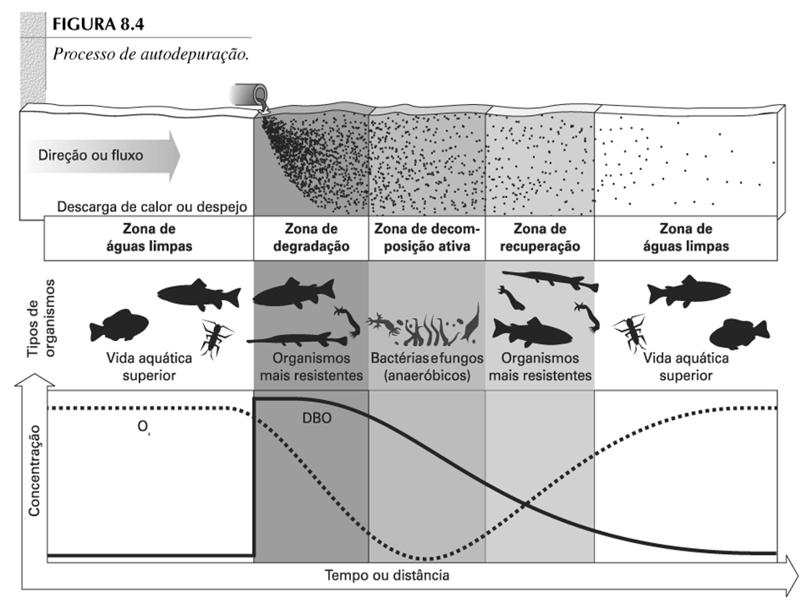

Slide 4
Atividades da CETESB
Licenciamento das obras de ampliação da infraestrutura de coleta e tratamento de esgotos domésticos;
Controle e fiscalização dos lançamentos de efluentes líquidos industriais;
Licenciamento das Unidades Recuperadoras (Pirajussara, Água Espraiada, Cachoeira, Jaguaré e Antonico);
Aprovação do Teste de Oxigenação do Rio Pinheiros;
Licenciamento da dragagem do Rio Pinheiros
Monitoramento da qualidade das águas.

Slide 5
Monitoramento da qualidade das águas do Rio Pinheiros
Plano de Monitoramento - CETESB
Tipo de Monitoramento | Pontos de amostragem | Frequência | Parâmetros
Manual | 22 4 - Rio Pinheiros 18 – Afluentes | Trimestral | Oxigênio Dissolvido, Matéria Orgânica, Nutrientes, Coliformes e Substâncias Tóxicas
Automático | 1 | Horária | Oxigênio Dissolvido, pH, Turbidez, Condutividade e Temperatura
Observação: O monitoramento manual teve a frequência reduzida em 2020, principalmente, na época seca, por conta da pandemia de COVID 19.

Slide 6
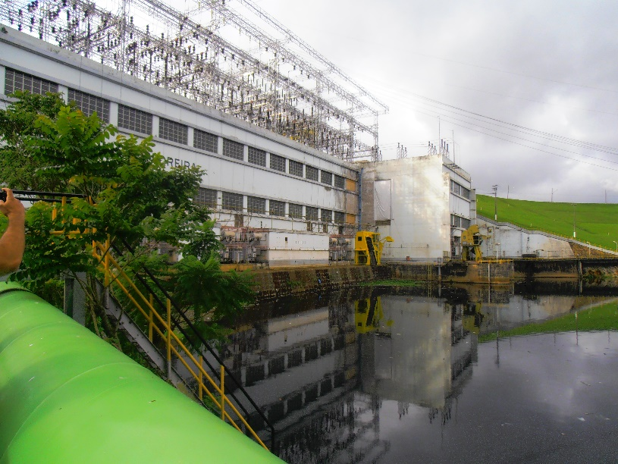
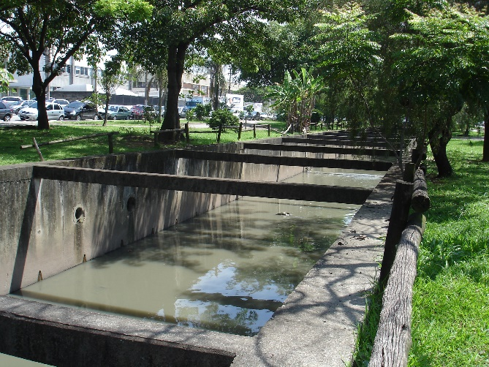
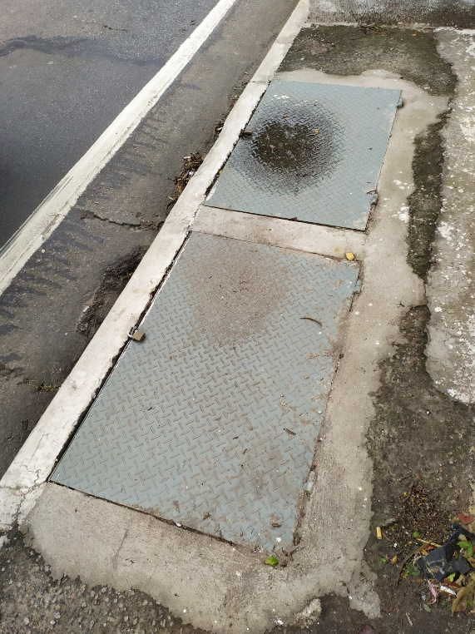
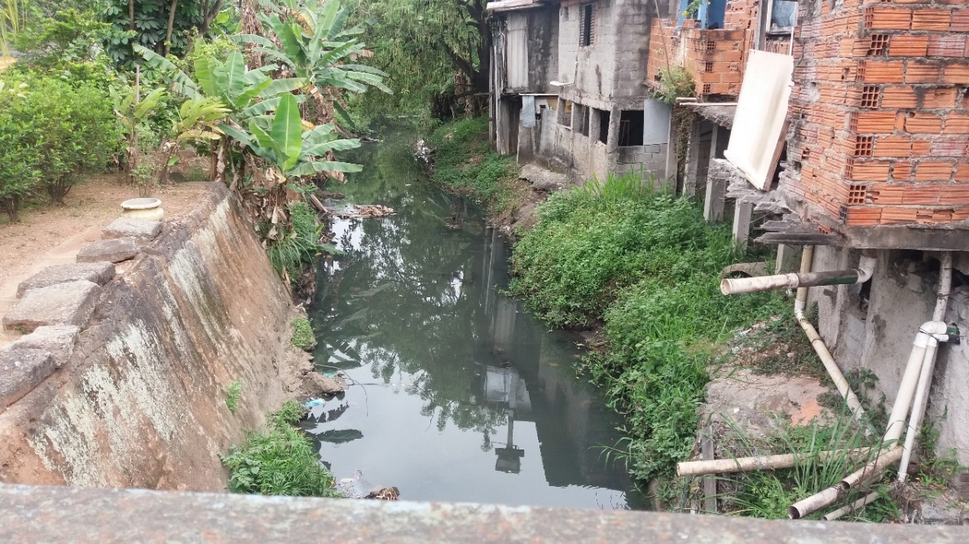
Registro Fotográfico
Córrego Zavuvus - ZVUS 04950
Rio Pinheiros – Pedreira -PINH 04100
Córrego Traição - TRAI 04800
Córrego Poli – POLI 04900

Slide 7
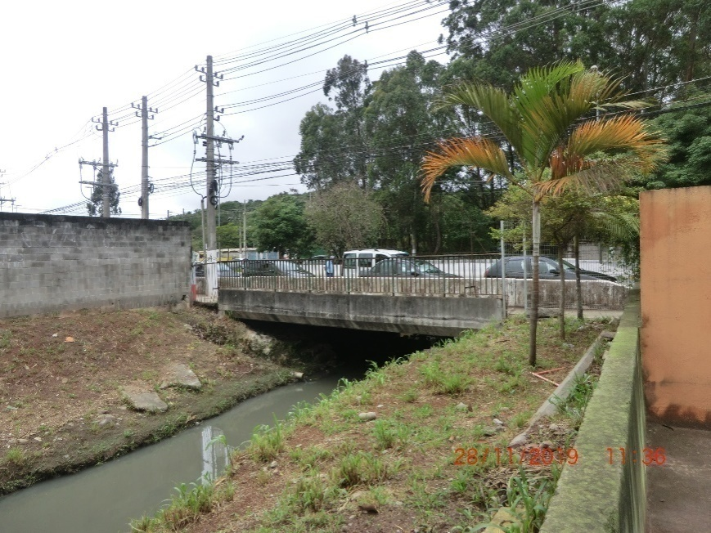
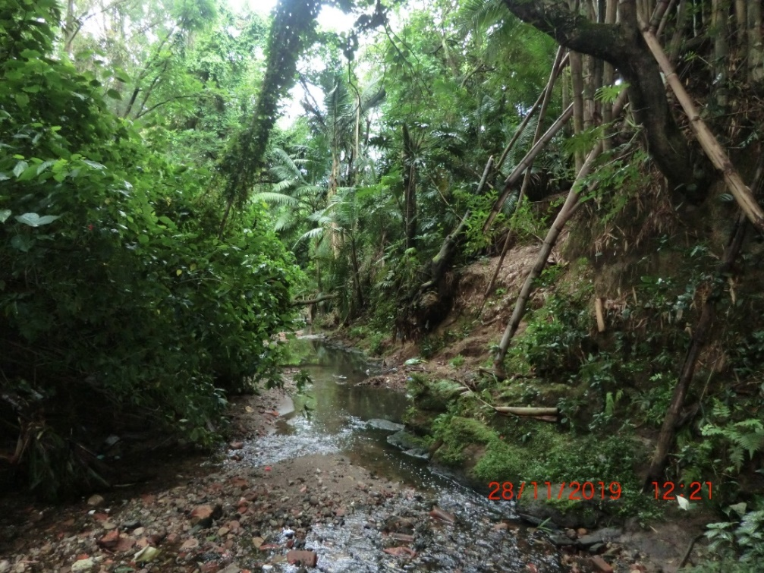
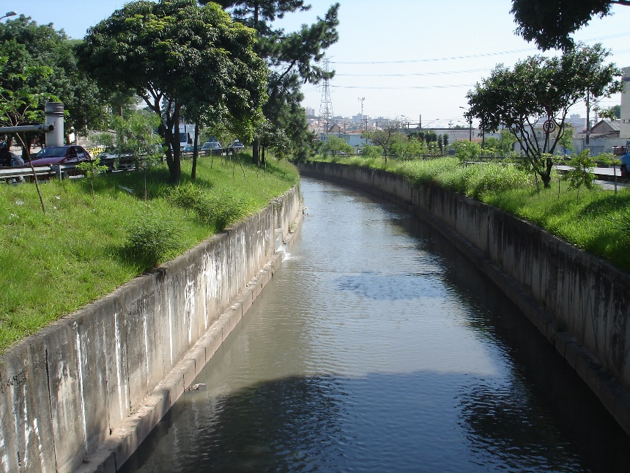
Registro Fotográfico
Córrego do Cordeiro – CORD 04950
Córrego Olaria – OLAR 04800
Córrego Judas –
JUDA 02300
Córrego do Jaguaré – UARE 04550

Slide 8
Representatividade do Monitoramento
CETESB está monitorando 80% de toda a contribuição hídrica da bacia hidrográfica do Rio Pinheiros.
Frequência trimestral - permite acompanhar o real reflexo das obras executadas (meses janeiro / abril / julho / outubro).
O monitoramento detalhado teve início em consonância com as obras da SABESP.

Slide 9
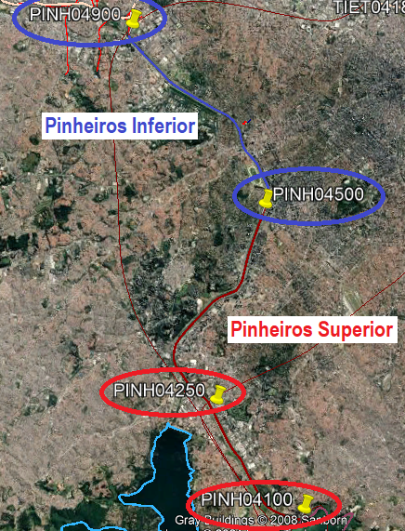
Localização dos pontos de amostragem no Rio Pinheiros
4 pontos de amostragem:
2 pontos situados no Pinheiros Inferior – Estrutura de Retiro e Usina São Paulo;
2 pontos situados no Pinheiros Superior – Ponte do Socorro e Usina de Pedreira

Slide 10
Número de novas economias conectadas ao sistema de tratamento
BACIA DE ESGOTAMENTO | CONTRATOS | REALIZADO ATÉ DEZ/2019 | REALIZADO ATÉ DEZ/2020
PI-01 Jaguaré | TG 2809/19 | 0 | 14.673
PI-03 Pirajuçara | TG 2878/19 | 0 | 45.672
 | TG 2819/19 | 0 | 25.247
 | ME 03193/19 | 0 | 0
 | ME 03173/19 | 0 | 305
 | TG 01348/18 | 0 | 6.206
 | Sub-total | 0 | 77.430
PI-05 Cidade Jardim (SA-01, SA-02, SA-03, SA-04, SA-05) | TG 2847/19 | 0 | 0
PI-10 Corujas e PI-12 Rebouças | ME 02772/19 | 0 | 1.052
PI-22 Água Espraiada⁽*⁾ | TG 2908/19 | 0 | 0
PI-24 Cordeiro⁽*⁾ | MS 3023/19 | 0 | 2.425
PI-05 Cidade Jardim (SA-06, SA-07) e PI-07 Morumbi (SA-01) | TG 2847/19 |  | 4.964
PI-07 Morumbi (Jardim Tramontano) | ME 01703/18 | 0 | 130
PI-09 Morro do S / Cachoeira | MS 3024/19 | 0 | 4.057
PI-11 Ponte Baixa e PI-13 Socorro | MS 2841/19 | 0 | 15.679
PI-28 Pouso Alegre, PI-30 Sto Amaro e PI-32 Poli | MS 2979/9 | 0 | 1.267
PI-34 Aterrado / Zavuvus | MS 01891/19 | 0 | 15.126
PI-36 Pedreira / Olaria | MS 02157/19 | 0 | 13.865
Pinheiros Inferior |  | 0 | 95.580
Pinheiros Superior |  | 0 | 55.088
Bacia do Rio Pinheiros |  | 0 | 150.668

Slide 11
Resultados
2017 a 2020
Padrão Classe 4 ≥ 2,0 mg/L
Qualidade (OD) x Ações Saneamento
Padrão Classe 4 ≥ 2,0 mg/L
Notes:
Gráfico 1 – Pinheiros Superior - Melhora do OD nos últimos quatro anos no Pinheiros Superior, que vai da Usina São Paulo até Pedreira. De uma forma geral, os afluentes apresentaram uma melhora do OD, em função, principalmente, do implemento do número de economias ligadas no sistema de tratamento.
Gráfico 2 – Pinheiros Inferior - Mesmo com a melhora dos afluentes, o Pinheiros Inferior – Usina São Paulo até Retiro – ainda apresenta déficit do OD, mostrando que ainda são necessárias medidas complementares, além das economias ligadas no sistema de tratamento em 2020.

Slide 12
Resultados
2017 a 2020
Qualidade (COT) x Ações Saneamento
Notes:
Em termos de concentração de matéria orgânica, medida por meio do carbono orgânico total, não se notou uma tendência definida ao longo dos últimos quatro anos ao longo de toda a extensão do Rio Pinheiros. Os valores médios de COT de 2020 estão mais baixos, muito provavelmente, por conta das medições terem sido realizadas no período chuvoso, quando existe maior diluição por causa da água de chuva, devido ao fato da pandemia de COVID 19 ter interrompido o monitoramento entre abril e junho de 2020.

Slide 13
Caracterização do sedimento
Qualidade ( 4 pontos – foz dos córregos)
Águas Espraiadas, Morro do S, Pirajussara e Jaguaré
Desassoreamento (50 pontos – 25 km)
(2012 a 2018) 600 resultados

Slide 15
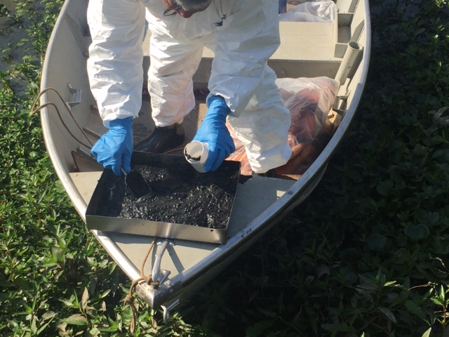

Slide 16
Resultado do sedimento
Sedimento predominantemente arenoso tanto na calha do Rio Pinheiros, quanto na foz dos afluentes;
Sedimento classificado como não orgânico, indicando que embora haja contribuição de matéria orgânica dos córregos, não se observa acúmulo no rio; e
A presença de contaminantes industriais no sedimento é significativamente baixa;

Slide 17
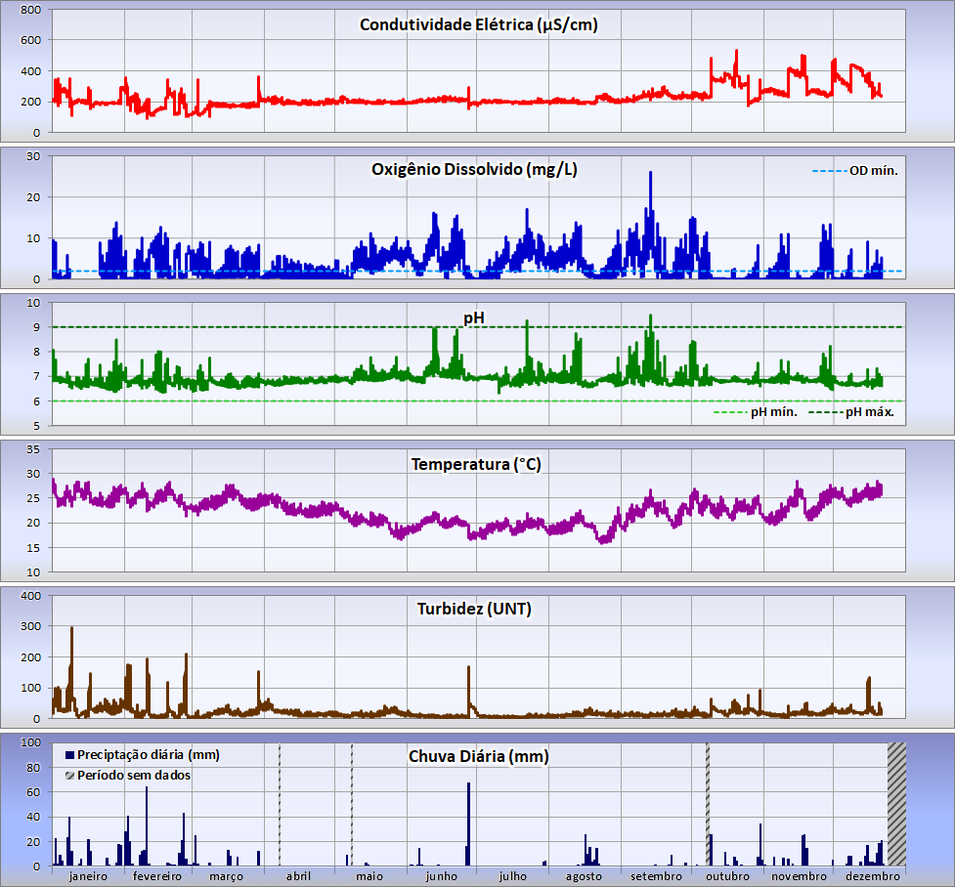
Resultados – Médias Horárias
ESTAÇÃO AUTOMÁTICA PEDREIRA
(PINH04105 - EF14)
2020
Notes:
Os dados da estação automática obtidos ao longo de 2020 mostram que no período seco, indo de abril a setembro, existem pouquíssimos episódios de chuva (Gráfico 6), coincidindo com o período de inverno quando a temperatura é mais baixa (Gráfico 4), e portanto sem episódios de bombeamento das águas do rio Pinheiros para o Reservatório Billings. Desta forma, este trecho do rio Pinheiros, próximo de Pedreira, apresenta uma condição melhor de qualidade da água, com baixa turbidez (Gráfico 5), condutividade estável (Gráfico 1) e maior presença de OD (Gráfico 2).

Slide 18
Monitoramento Manual 2021
Rio Pinheiros e Afluentes
Manutenção da amostragem trimestral nos 22 pontos de monitoramento (4 no Rio Pinheiros + 18 Afluentes)
Data de amostragem no 1º Trimestre:
20 e 28/01/2021
Previsão das próximas amostragens:
Abril / Julho / Outubro

Slide 19
Conclusões
Tendência de melhora do Oxigênio Dissolvido do Pinheiros Superior entre 2017 e 2020;
Melhora da concentração de matéria orgânica, medida pelo COT – Carbono Orgânico Total, do Pinheiros Inferior em 2020;
O desassoreamento está contribuindo positivamente na qualidade do Rio Pinheiros.
O Pinheiros Inferior ainda apresenta um déficit significativo dos níveis de OD, indicando ainda a necessidade de ações complementares.

Slide 20
Informações adicionais
ações futuras (orçamentárias e estruturantes): manter o monitoramento para avaliar o programa;
benefícios (quantitativos e qualitativos): acompanhar a melhora dos parâmetros determinados desde o início do projeto;
pontos de atenção e desafios: atingir um OD de no mínimo 2 mg/L, de forma a evitar a anaerobiose do meio.

Slide 21
Muito obrigado !
jbevilacqua@sp.gov.br

